Slide 1
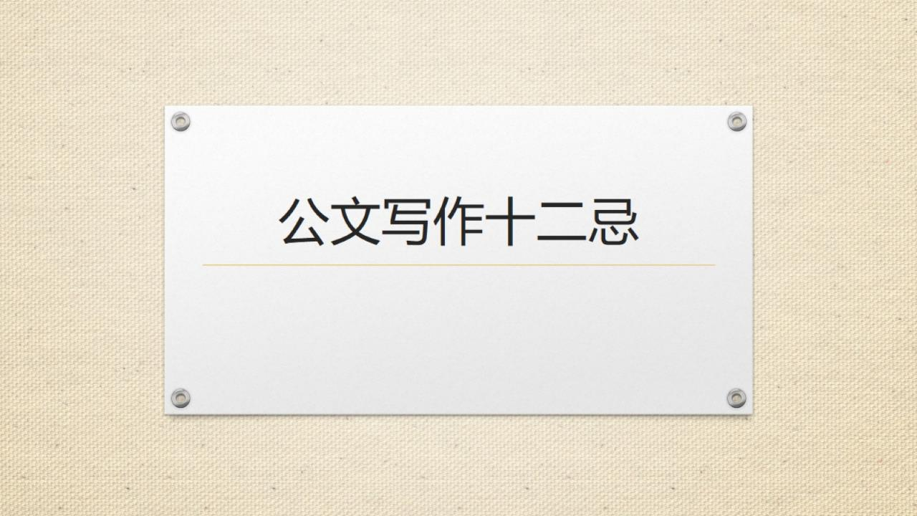
公文写作十二忌

Slide 2
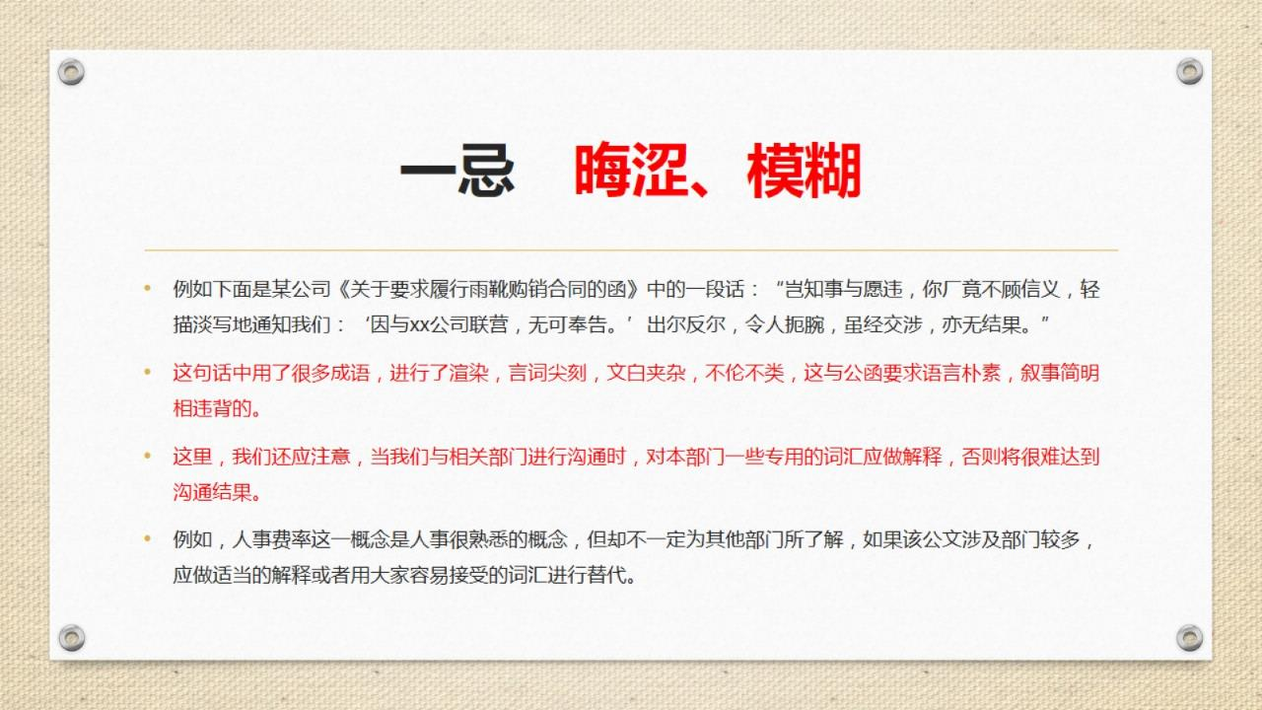
一忌 晦涩、模糊

Slide 3
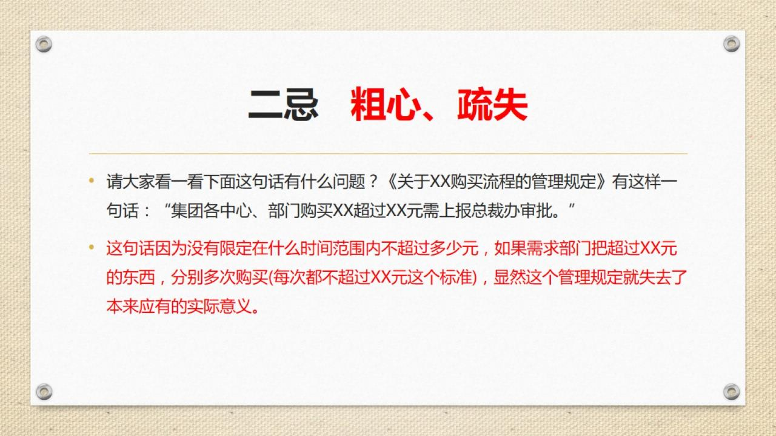
二忌 粗心、疏失

Slide 4
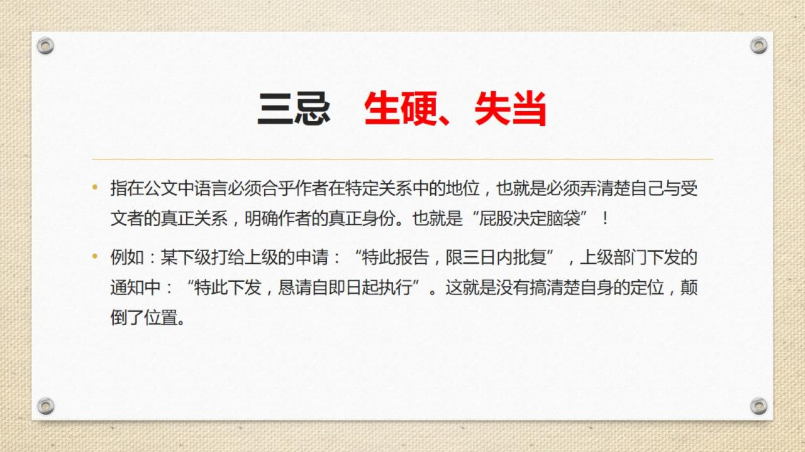
三忌 生硬、失当

Slide 5
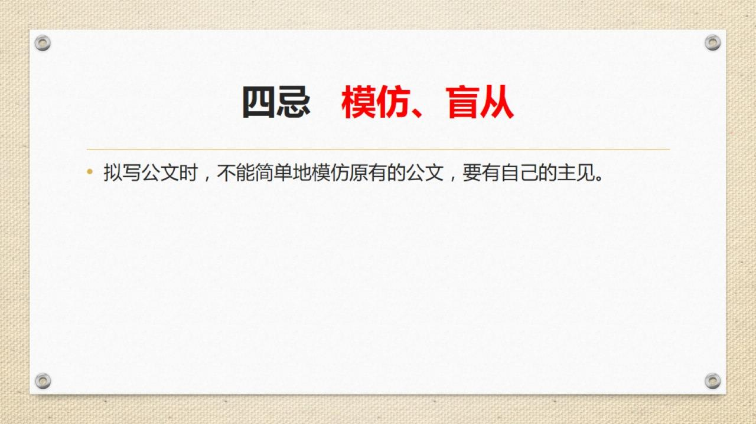
四忌 模仿、盲从

Slide 6
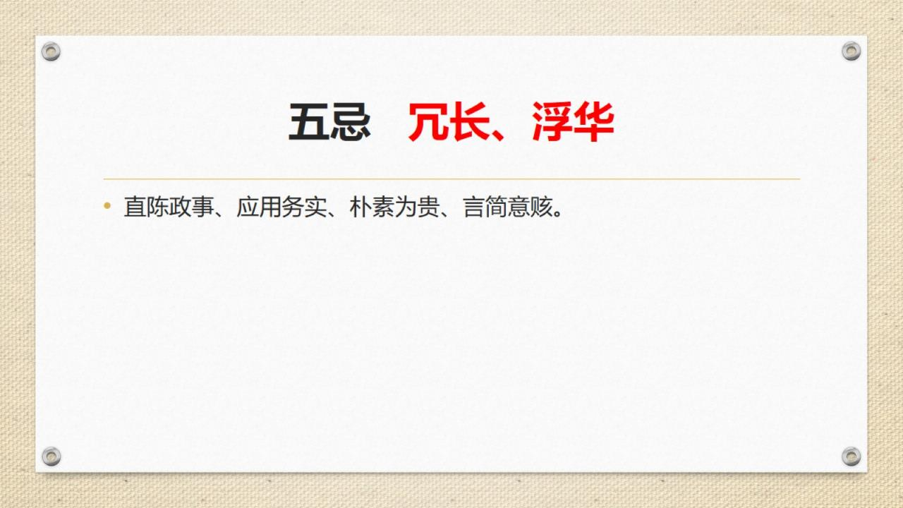
五忌 冗长、浮华

Slide 7
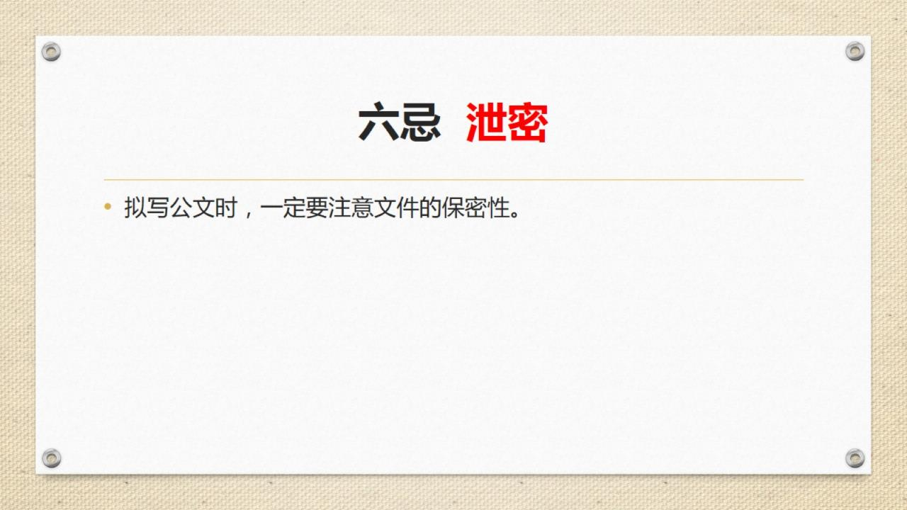
六忌 泄密

Slide 8
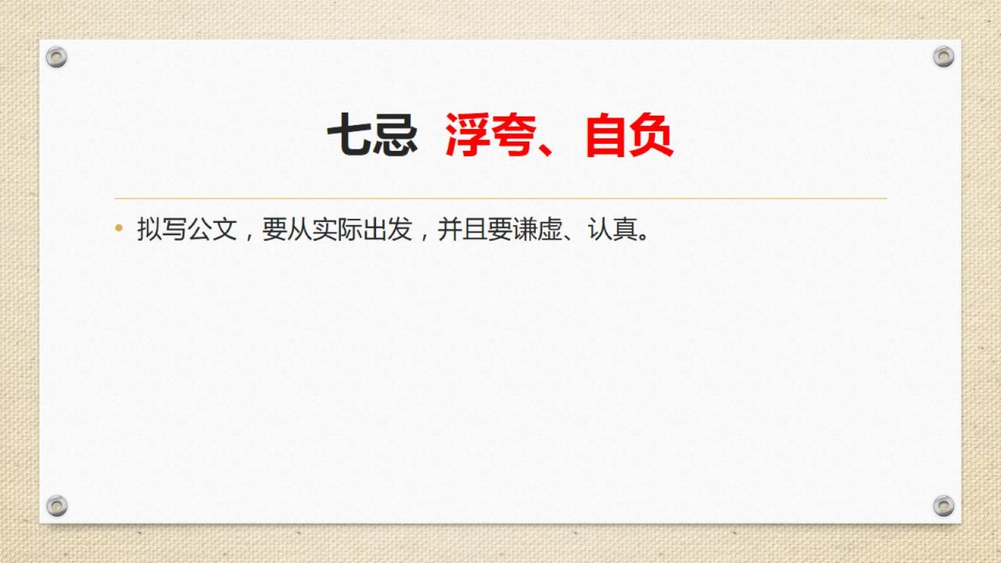
七忌 浮夸、自负

Slide 9
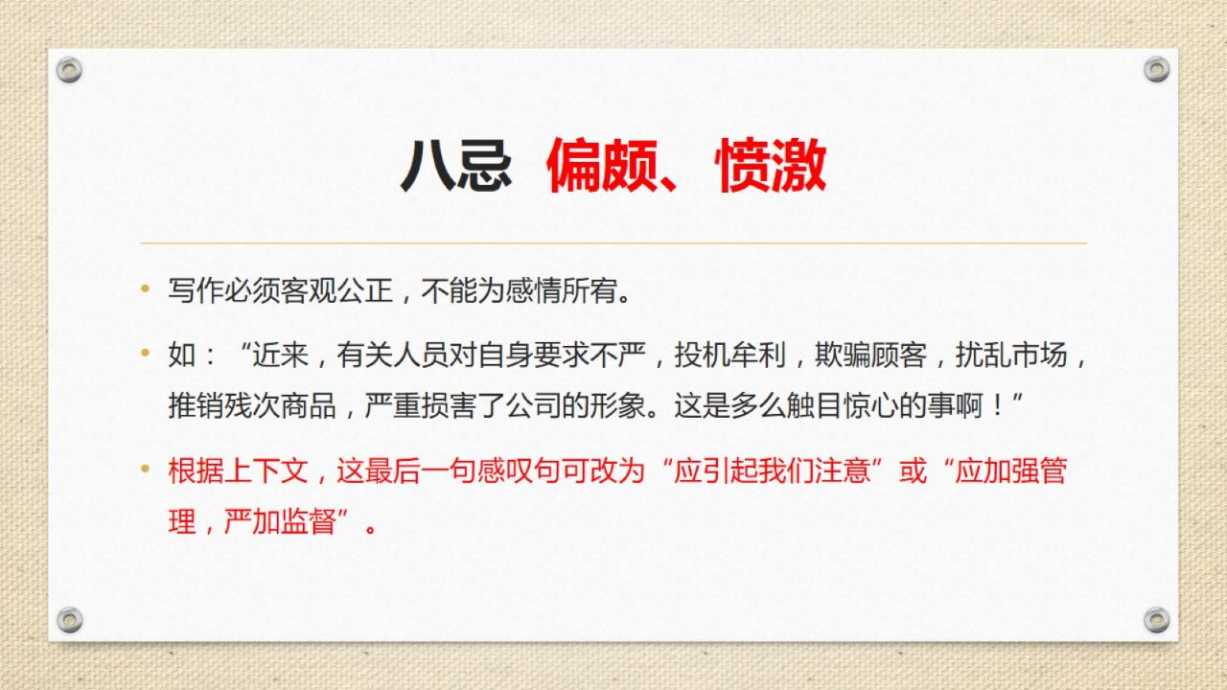
八忌 偏颇、愤激

Slide 10
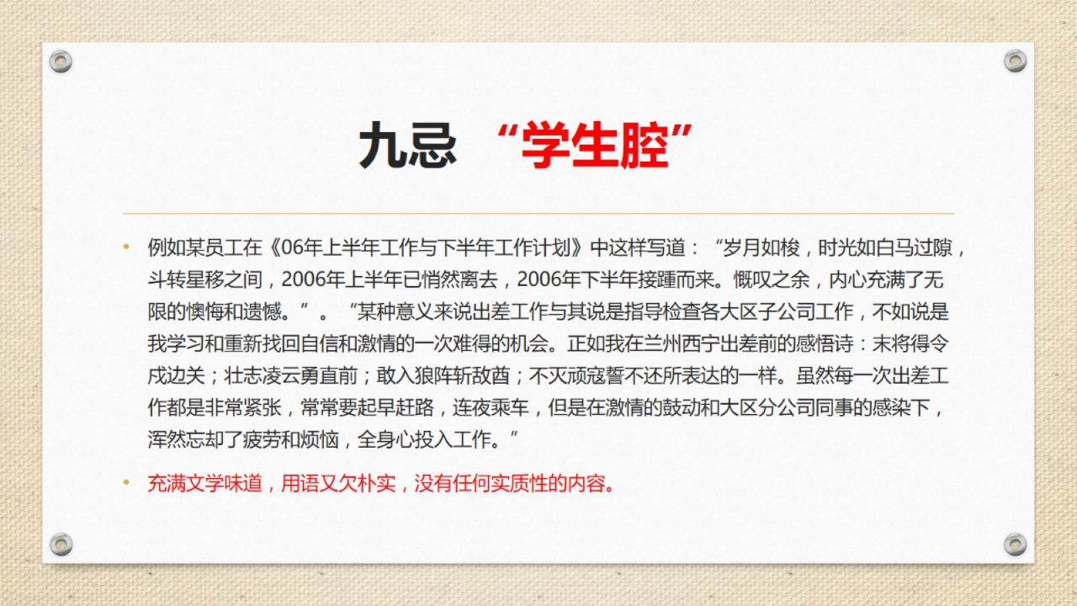
九忌 “学生腔”

Slide 11
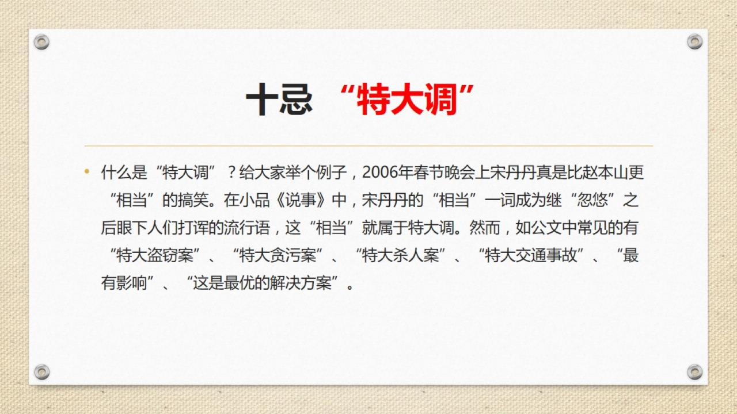
十忌 “特大调”

Slide 12
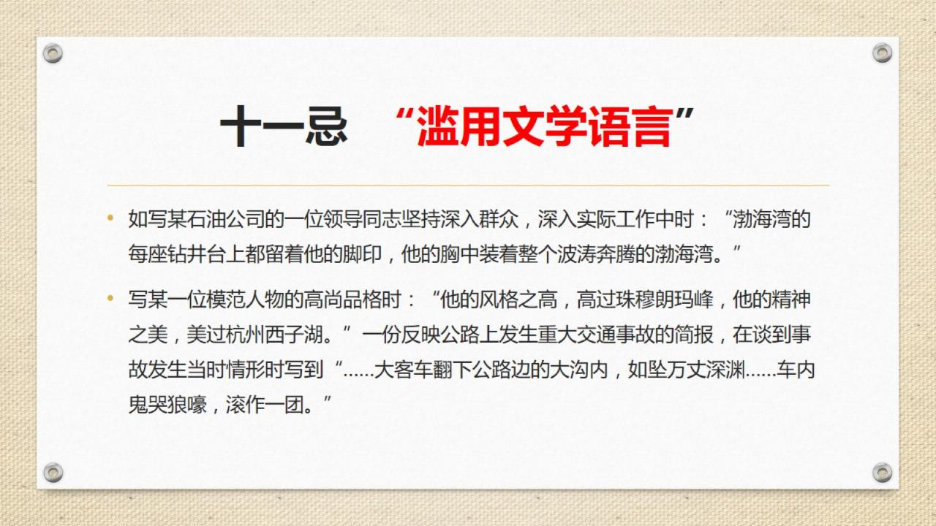
十一忌 “滥用文学语言”

Slide 13
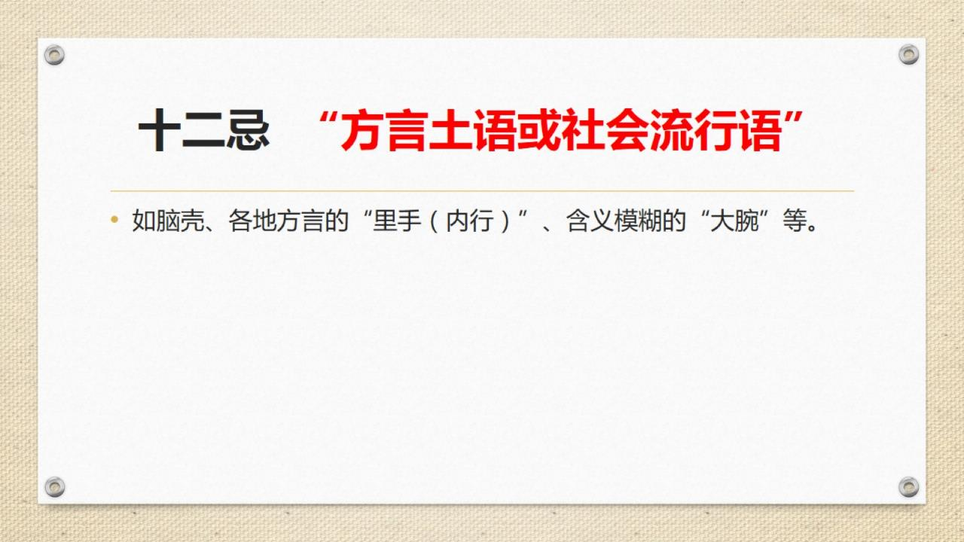
十二忌 “方言土语或社会流行语”

